Slide 1

Evaluación de caminos causales:
Crear comprensión y prepararse
Capacitación de la Iniciativa Causal Pathways
Nuestros/as capacitadores/as:
El desarrollo del contenido es un esfuerzo colaborativo de miembros de la red y personal de la iniciativa, incluidos: Carlisle Levine, Jewlya Lynn, Marina Apgar y Carolina De La Rosa Mateo; con el apoyo y la colaboración de: Florencia Guerzovich, Tom Aston, Julia Coffman, Heather Britt, Yulianto Dewata, Abdoul Karim Coulibaly, Steve Powell, Drew Koleros, Kimberlin Butler, Steve Powell, Alison Gold and Fiona Remnant.
Notes:
Creen una copia de esta presentación; no modifiquen esta copia maestra. En esta presentación, hemos incluido ejemplos. Pueden reemplazarlos con ejemplos de su propio trabajo que muestren un enfoque causal sólido. Algunos grupos de discusión también incluyen opciones. Elijan la opción que deseen usar y eliminen la otra diapositiva de su copia.

Slide 2
La iniciativa Causal Pathways
Las evaluaciones de caminos causales hacen visible la "caja negra" de las estrategias y de cambio sistémico, ayudándonos a ver colectivamente cómo están (o no) contribuyendo a cambios complejos.
Una red internacional de evaluadores, metodólogos, líderes filantrópicos y más.
Enfocada en apoyar a la filantropía, otros financiadores y a sus socios de evaluación, mediante la construcción de conciencia, voluntad y habilidades necesarias para fomentar el uso de enfoques de evaluación que permitan entender las relaciones causales sin apelar a enfoques más tradicionales, basados en metodologías experimentales y cuasiexperimentales.
Notes:
Breve introducción: 30 segundos en total, asumiendo que todos los participantes estén familiarizados con la iniciativa.

Slide 3

Nuestros/as capacitadores/as
NOMBRE
Organización
Lugar
NOMBRE
Organización
Lugar
NOMBRE
Organización
Lugar
NOMBRE
Organización
Lugar
Notes:
Breves presentaciones individuales: 1-2 minutos por persona como máximo.

Slide 4

¿Quiénes nos acompañan?
Encuesta
¿Cuál es su tipo de organización?
¿Cuál es su función principal?
Describa su nivel de experiencia con evaluaciones de caminos causales.
Las evaluaciones de caminos causales hacen visible la "caja negra" de las estrategias y de cambio sistémico, ayudándonos a ver colectivamente cómo están (o no) contribuyendo a cambios complejos.
Notes:
OPCIONES: Según sus preferencias y el tamaño del grupo, pueden pedir a los participantes que respondan en una encuesta formal o animarlos a que compartan sus respuestas en el chat. Los grupos pequeños funcionan mejor con el chat, mientras que los grupos grandes pueden ser difíciles de gestionar. También pueden actualizar el contenido de la encuesta con las preguntas que deseen formular y cuyas respuestas ya tengan. Por favor, limiten esta actividad a un máximo de 5 minutos.
ENCUESTA Pregunta 1: ¿Cuál es su tipo de organización? Opciones de respuesta: fundación, organización sin fines de lucro, organización con fines de lucro, otra
Pregunta 2: ¿Cuál es su función principal (y tipo de organización)? Opciones de respuesta: evaluador, oficial/gerente de programa, líder filantrópico, personal de programa sin fines de lucro, líder sin fines de lucro, otra
Pregunta 3: Describa su nivel de experiencia con evaluaciones de caminos causales
Opciones de respuesta: Soy nuevo en evaluaciones de caminos causales He aprendido algo sobre evaluaciones de caminos causales, pero no he realizado ninguna Tengo algo de experiencia realizando evaluaciones de caminos causales He realizado múltiples evaluaciones de caminos causales
Mientras se realizan las encuestas, hable sobre: • Encuesta 1: Para aprovechar al máximo los esfuerzos de los caminos causales, es necesario que todos los involucrados comprendan el enfoque para obtener el máximo provecho del proceso. • Encuesta 2: El trabajo con caminos causales no es solo un enfoque de evaluación. Es una poderosa herramienta estratégica, y hemos visto su eficacia como herramienta de evaluación continua en estrategias de cambio adaptativas y centradas en sistemas. Hemos visto su buen funcionamiento con la participación activa de las personas del sistema, incluso de los niños que participan en el trabajo participativo de cambio sistémico. • Encuesta 3: El trabajo con caminos causales es también un camino que muchos están apenas comenzando. Sé, por experiencia propia, que requiere abandonar algunas de mis supuestos sobre cómo las evaluaciones cuentan historias causales, sobre si nuestros enfoques tradicionales que capturan estrategias, resultados y descripciones del contexto realmente dan sentido a la causalidad en medio de la complejidad.
[Nota: Si su capacitación es presencial, por favor, sustitúyala por una actividad interactiva de calentamiento para conocerse. En una capacitación, hicimos lo siguiente para ver en qué punto se encontraban los participantes en su recorrido por los caminos causales: Todos se pusieron de pie y recibieron las siguientes instrucciones: ● Permanezca de pie si cree que comprende bien de qué estamos hablando: la idea de que podemos comprender la causalidad incluso en entornos complejos y de maneras que contribuyan a promover la pluralidad y la equidad. ● Permanezca de pie si ha asistido a capacitaciones, leído casos prácticos, consultado el sitio web de Better Evaluation Causal Pathways o profundizado en los enfoques de caminos causales para la evaluación. ● Permanezca de pie si ha supervisado o participado en una evaluación que utilizó explícitamente un enfoque de caminos causales para ir más allá de la medición de estrategias y resultados, es decir, una observación exhaustiva. ● Permanezca de pie si se siente seguro y experto en esta idea de hacer visibles los caminos causales en entornos complejos. ● Con esta última pregunta, señalamos que ninguno de nosotros se siente realmente así y que todos estamos en algún punto del recorrido.

Slide 5
Agenda
Objetivos de aprendizaje
Comprender qué significa explorar caminos causales y cuáles son sus beneficios
Poder desmentir algunos de los mitos comunes que impiden la exploración de caminos causales
Explorar qué necesitamos para estar preparados y ayudar a otros a prepararse para una evaluación de caminos causales
Saber dónde encontrar recursos y capacitación adicionales
Bienvenida
Conceptos centrales y estudio de caso
Derribando mitos
Preparación
Generar adhesión
Q&A y conclusión
Notes:
Nuestra agenda es sencilla pero poderosa. Hoy vamos a explorar cómo podemos abrir la “caja negra” de los proyectos para entender el porqué del cambio.
Nos gustaría compartir tres puntos para empezar: Mejoramos constantemente las capacitaciones que ofrecemos. Agradeceremos sus comentarios sobre esta capacitación al final. Tendremos tiempo para preguntas y respuestas al final. Por favor, publiquen sus preguntas en el chat o guárdelas hasta nuestra sesión de preguntas y respuestas. Haremos todo lo posible por responder a todas las que podamos. Si no logramos responder, podemos intentar responderlas en nuestro correo electrónico de seguimiento después de la sesión. Los materiales de hoy estarán disponibles después de la sesión. ¡Esto significa que no es necesario que tomen notas de lo que vean en las diapositivas!

Slide 6
¿Cómo solemos aprender sobre el cambio?
Notes:
10 minutos

Slide 7
¿Cómo solemos aprender sobre del cambio?
Fortalecimiento de capacidades de organizaciones de la Sociedad civil
El acceso a información comprensible sobre el uso de los recursos del presupuesto
(1) Promover mejoras concretas en la implementación de políticas públicas más eficientes, efectivas y equitativas en varios sectores, incluyendo agricultura y educación
(1) Mayor articulación entre actores de la sociedad civil
La implementación de veedurías sociales para monitorear la ejecución de líneas presupuestarias específicas
(2) Co-producción entre el estado y la sociedad civil
Fortalecimiento y/o creación de espacios de interface y la retroalimentación de información
Autoridades con interés en proveer información de calidad
Sociedad civil tiene capacidades para analizar el presupuesto y elaborar propuestas sectoriales
Autoridades sectoriales y territoriales contribuyen a la creación de espacios de discusión Estado-Sociedad Civil
La implementación de acciones de comunicación y monitoreo
Factores contextuales
Notes:
Salgamos de lo abstracto y expliquemos realmente qué queremos decir con caminos causales. Usaré un ejemplo, extraído de experiencias reales, pero simplificado significativamente para nuestra discusión de hoy. Antes de empezar, permítanme reconocer que este es un contexto y una estrategia mucho más lineales y menos complejos que la mayoría de los cambios de sistemas. Utilizo este ejemplo para aclarar el concepto de caminos causales, pero tengan en cuenta que el trabajo causal puede ocurrir en procesos de cambio no lineales, impredecibles y desordenados.
Bien, con esa salvedad, imaginen por un momento.
“Ahora un ejemplo concreto que usamos en la región:
Una coalición de la sociedad civil en República Dominicana busca mejorar políticas públicas en educación, fiscalidad y agricultura. Su teoría de cambio es multisectorial: incluye el fortalecimiento de capacidades de sus miembros, el acceso a información presupuestaria, el uso de reportes comunitarios y la creación de espacios de diálogo con el Estado.
Una evaluación tradicional mediría el progreso de la implementación y los resultados clave. Encontraría evidencias positivas: mayor articulación dentro de la coalición, incremento de capacidades organizacionales y mayor disponibilidad de información pública accesible (Blomeyer y Sanz, 2017): “se capacitaron 500 ciudadanos; se produjeron 10 reportes; se crearon 3 mesas de diálogo”.
Cualquier buen evaluador también analiza el contexto. Y puede encontrar evidencia que respalde algunos supuestos originales. Con esa evidencia, la recomendación sería seguir invirtiendo en la misma estrategia. Sin embargo, la evaluación podría registrar un hecho inesperado: a mitad de camino, las movilizaciones sociales se desinflaron y el contexto político cambió radicalmente.
Y no necesariamente respondería preguntas críticas: ¿Por qué funcionó en algunos sectores mejor que en otros? ¿Qué factores contextuales fueron decisivos? La falta de estas respuestas puede llevar a decisiones equivocadas.

Slide 8




¿Cómo solemos aprender sobre el cambio?
Fortalecimiento de capacidades de organizaciones de la Sociedad civil
Promover mejoras concretas en la implementación de políticas públicas más eficientes, efectivas y equitativas en agricultura
(1) Mayor articulación entre actores de la sociedad civil
El acceso a información comprensible sobre el uso de los recursos del presupuesto
Promover mejoras concretas en la implementación de políticas públicas más eficientes, efectivas y equitativas en el sector educación como un todo
La implementación de veedurías sociales para monitorear la ejecución de líneas presupuestarias específicas
(2) Co-producción entre el estado y la sociedad civil
Promover mejoras concretas en la implementación de políticas públicas más eficientes, efectivas y equitativas para la inclusión en educación
Fortalecimiento y/o creación de espacios de interface y la retroalimentación de información
Autoridades con interés en proveer información de calidad
Sociedad civil tiene capacidades para analizar el presupuesto y elaborar propuestas sectoriales
Autoridades sectoriales y territoriales contribuyen a la creación de espacios de discusión Estado-Sociedad Civil
La implementación de acciones de comunicación y monitoreo
Factores contextuales
Notes:
Pero, ¿qué pasaría si investigáramos cómo se está produciendo el cambio con una mentalidad causal, cuestionando no solo qué cambios se están produciendo, sino encontrando evidencia sólida y rigurosa, y múltiples fuentes, para descubrir cómo, por qué y qué los impulsa y los inhibe?
En este escenario, la evaluación realiza parte del mismo trabajo. Por ejemplo, mide las estrategias y observa su progreso. También mide los resultados. Sin embargo, es posible que estos deban analizarse de maneras diferentes a las previstas. Por ejemplo: ¿fue la facilitación de diálogos multi-actor (no solo los talleres) el mecanismo que permitió a comunidades influir en inclusión en la escuela? ¿O fue otra cosa (p. ej., una adaptación de la estrategia de trabajo)? En el trabajo en RD, al aplicar rastreo de procesos, descubrimos que una parte esencial de la trayectoria no estaba en los talleres, sino en la adaptabilidad de la estrategia de la coalición que se dio en educación y no en otros sectores, lo que explica por qué en algunos lugares hubo cambio y en otros no.
En educación, los avances se debieron a una táctica adaptativa y colaborativa con funcionarios trabajando la inclusión escolar, pero no con otros actores del sector, donde no se aprovecharon espacios de diálogo.
En agricultura, la combinación de confrontación y cerrazón estatal llevó al desgaste sin avances.
En fiscalidad, la estrategia se paralizó cuando la movilización social se desinfló y los intentos de reactivarla no prosperaron.
Ese tipo de hipótesis (estrategia/adaptabilidad → efecto) es causal, y cambia las recomendaciones. Con esta información, se plantean otros escenarios para la toma de decisiones: ¿conviene priorizar un sector sobre otro? ¿Mantener los planes multisectoriales o adaptarlos según la heterogeneidad de los caminos causales? ¿Buscar nuevos socios en el próximo ciclo? La recomendación ya no es “sigamos igual”, sino adaptemos la estrategia en función de lo que funciona, cómo y por qué en este contexto espacio-temporal.
La evaluación tradicional es como una caja negra. Sabemos qué entra y qué sale, pero el proceso es invisible. Los caminos causales nos permiten abrir esa caja. Su objetivo es identificar el 'tejido conectivo' entre factores y resultados. Se trata de entender el porqué del cambio.

Slide 9
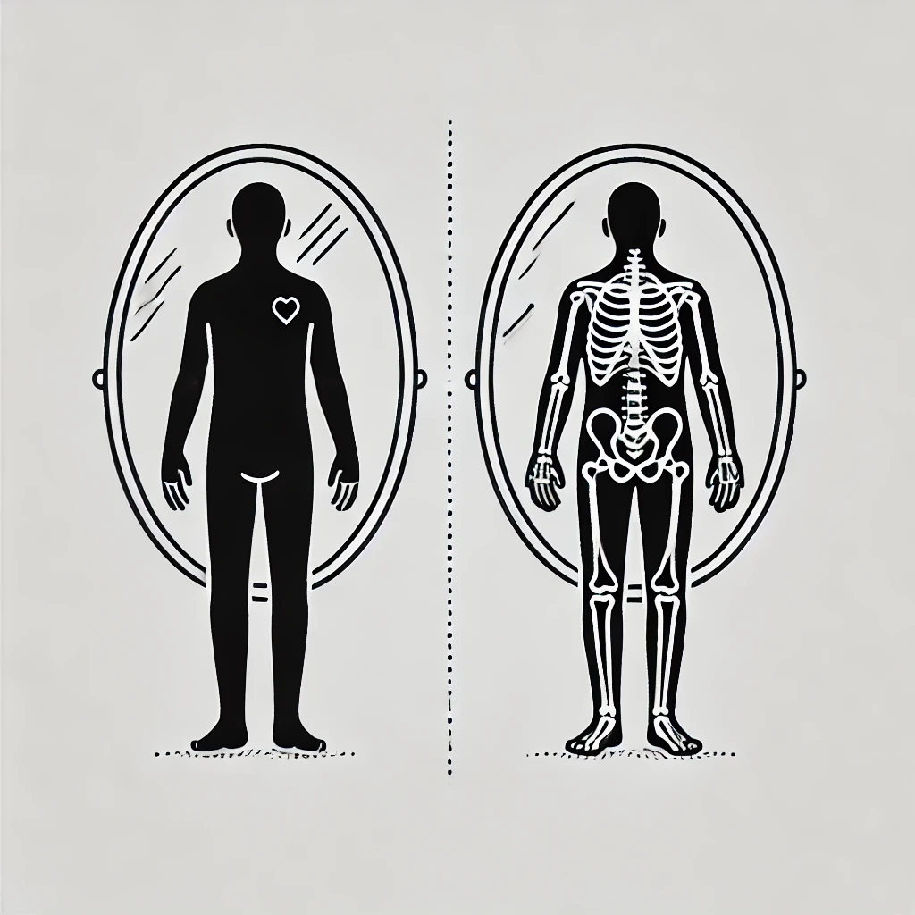
¿En qué se diferencian una evaluación descriptiva y una evaluación causal?
Evaluación Descriptiva
Evaluación Causal
Notes:
Las evaluaciones descriptivas son como sostener un espejo: reflejan lo visible en la superficie. Se puede ver quiénes participaron, qué actividades ocurrieron e incluso qué cambió. Pero los espejos no muestran lo que sucede bajo la superficie; no revelan por qué sucedió algo ni qué dinámicas internas posibilitaron el cambio. Por esta razón, a menudo nos vemos obligados a hacer suposiciones para explicar lo que vemos, para explicar lo que está oculto. El análisis causal, en cambio, es como una tomografía o una resonancia. Puede requerir un poco más de tiempo y preparación, pero revela la estructura interna: los huesos, las fracturas, las causas subyacentes. Cuando donantes, organizaciones sin fines de lucro y comunidades participan en la investigación causal, no se les pide simplemente que posen para otra foto. Ayudan a desarrollar un diagnóstico que puede guiar acciones más contundentes y la sanación. Y eso a menudo vale la pena, porque no se puede arreglar lo que no se ve.
Otra manera de pensarlo. Evaluación descriptiva de procesos: es como describir el recorrido del autobús: “Salió de la terminal, pasó por tal avenida, se detuvo en estas paradas, tardó 40 minutos”. Sabemos qué pasó y en qué orden, pero no necesariamente por qué llegó a tiempo o no. Evaluación causal: es como preguntar qué hizo que llegara o no llegara a destino en horario. ¿Fue porque había menos tráfico? ¿Porque el chofer eligió una ruta alternativa? ¿Porque hubo más pasajeros que retrasaron las paradas? No solo describimos el viaje, sino que tratamos de explicar los mecanismos que influyeron en el resultado.

Slide 10
El caso: Introducción
Notes:
Opción 1: Antes de profundizar en el contenido, nos gustaría comenzar con un ejemplo específico para fundamentar colectivamente este trabajo. También puede sustituir su propio caso práctico, asegurándose de elegir uno que ayude a hacer más tangible el contenido del módulo que está impartiendo (por ejemplo, si está impartiendo el módulo de rigor, asegúrese de que el caso tenga un enfoque bien articulado del rigor que se alinee con la rúbrica y el enfoque basado en valores de esta presentación). Considere los tipos de detalles que se ofrecen aquí para ayudarle a pensar cómo desarrollar su caso. Intente consultar este caso a lo largo de la explicación de los conceptos.
Opción 2: Use casos ilustrativos distintos en el documento. Elimine este slide y los subsiguientes.

Slide 11
Presentar el caso
Notes:
Usar si es relevante.

Slide 12
Hipótesis central del caso (o preguntas clave de la evaluación)
Notes:
Usar si es relevante.

Slide 13
Evaluación de Caminos Causales: Métodos utilizados
Notes:
Usar si es relevante.

Slide 14
Un Camino Causal en acción: [ejemplo]
Notes:
Usar si es relevante.

Slide 15
Del aprendizaje a la acción
Notes:
Usar si es relevante.

Slide 16
¿Qué factores suelen impedir una exploración más profunda de los caminos causales?

Slide 17
Los mitos sobre el análisis de caminos causales
Mitos sobre los métodos
Mitos sobre quién puede participar y quién se beneficia de la evaluación causal
Mitos sobre si los diseños causales son realmente útiles
Mitos sobre si ya estamos haciendo este trabajo, aunque no lo llamemos causal
Lynn, J., Stachowiak, S., & Coffman, J. (2021). Lost Causal: Debunking Myths About Causal Analysis in Philanthropy. The Foundation Review, 13(3). https://doi.org/10.9707/1944-5660.1576
Notes:
Ahora, vamos a desafiar algunos mitos que limitan nuestra forma de evaluar. ¿Cuál de estos mitos es el que más resuena con su propia experiencia? "Como pueden ver, no están solos. Estos son mitos comunes que podemos superar.“ Hoy los vamos a desarmar —no para reemplazar enfoques, sino para ver cuándo y cómo los caminos causales pueden aportar explicaciones útiles sobre procesos, trayectorias y mecanismos que hoy quedan fuera de foco—.
Lanzo ahora la encuesta del slide para ver qué mito les suena más familiar.
¿Qué mitos (o supuestos) tenemos actualmente en nuestra organización sobre si deberíamos explorar causalidad y cómo hacerlo?
Mitos sobre quién puede participar y quién se beneficia de la evaluación causal
Mitos sobre si los diseños causales son realmente útiles
Mitos sobre si ya estamos haciendo este trabajo, incluso si no lo llamamos causal
Mitos sobre los métodos en sí, como qué se considera riguroso o creíble
Vamos a hablar de cada uno de ellos.

Slide 18
Mito: Mis evaluaciones ya son causales; no necesito cambiar nada
¿Acaso no son todas las evaluaciones un estudio de causas y efectos?
Mis métodos y mis hallazgos ya son causales.
Notes:
Este mito es particularmente difícil porque, a primera vista, parece razonable: muchas evaluaciones describen el cambio, vinculan las actividades con los resultados y hacen algunas afirmaciones inferenciales. Sin embargo, describir el cambio no es lo mismo que cuestionar la causalidad. Muchas evaluaciones en filantropía se centran en documentar lo sucedido, no en comprobar cómo o por qué sucedió, ni si las estrategias implementadas contribuyen significativamente a esos resultados. Otras evaluaciones sí hacen afirmaciones causales (el cómo y el porqué), pero se basan en la observación de los resultados y en el uso de la teoría de cambio del programa o la evaluación para explicar la causa de los mismos, en lugar de cuestionar las causas y los efectos.
Tener una ToC (teoría de cambio) bien escrita y un conjunto de indicadores no agotan lo causal. Esos pasos son necesarios, pero no suficientes. “Los caminos causales proponen otra cosa: someter a prueba los eslabones críticos entre actividades y resultados, triangular evidencia diversa y comparar explicaciones alternativas para construir argumentos causales más sólidos. “Ejemplo República Dominicana (tu caso): la evaluación de medio término no solo registró avances —más articulación, más acceso a información— sino que mostró diferencias sectoriales: avances en educación por colaboración adaptativa; bloqueos en fiscalidad por desmovilización social; desgaste en agricultura por confrontación con actores estatales (Guerzovich, 2015). Ese análisis permitió recomendaciones más efectivas frente a escenarios plausibles que un simple ‘seguir igual’ (Blomeyer & Sanz, 2017).”
También es importante reconocer que la mayoría de los evaluadores no cuentan con capacitación formal en la amplia gama de métodos disponibles para examinar la causalidad, especialmente en sistemas complejos. El hecho de que una evaluación incluya resultados no significa que haya aplicado una perspectiva causal rigurosa. Un análisis causal de alta calidad triangula datos sobre relaciones específicas, examina las rutas de cambio e interpreta la evidencia en colaboración con personas cercanas al trabajo. Va más allá de identificar qué cambió; intenta descubrir qué lo hizo posible y si nuestras estrategias realmente contribuyeron. El llamado a la acción aquí no es abandonar la práctica actual de evaluación, sino profundizarla: pasar de la narrativa descriptiva a un aprendizaje sólido e inclusivo sobre cómo se produce realmente el cambio.

Slide 19
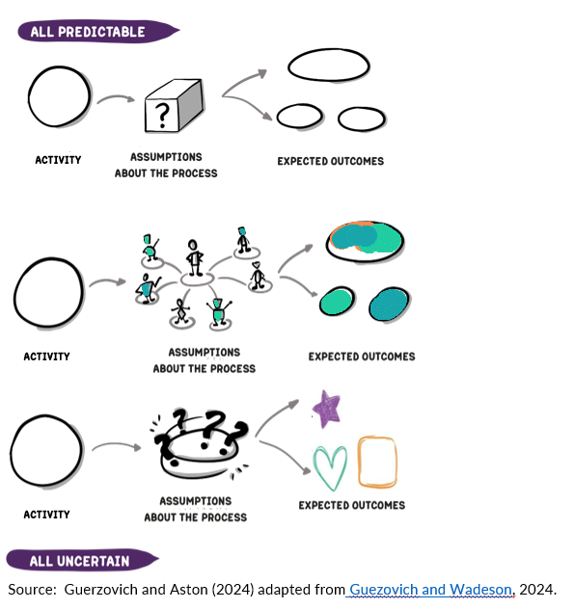
Mito: Los diseños causales no sirven para la estrategia
Todo es predecible
Los diseños causales no son adecuados para situaciones e intervenciones complejas.
Actividad Supuestos sobre el proceso Resultados Esperados
Actividad Supuestos sobre el proceso Resultados Esperados
Actividad Supuestos sobre el proceso Resultados Esperados
Todo es incierto
Fuente: Guerzovich y Aston (2024) adaptado de Guerzovich y Wadeson, 2024
Notes:
Mito 2: “Lo causal no sirve para lo complejo” El segundo mito sostiene que los análisis causales son necesariamente lineales y por eso no sirven en contextos complejos o cambiantes. Esto viene de asociar la causalidad con atribuciones simples y retrospectivas que llegan tarde para decisiones en tiempo real. Estamos en la primea fila del gráfico. Y la única alternativa no es bajar a la tercera fila, donde suponemos que lo complejo es tan imprevisible que no podemos evaluar nada —porque entra un círculo y sale un corazón violeta o una estrella verde—. En cambio, los caminos causales replantean la causalidad: ponen el foco en contribución (no en atribución única); analizan mecanismos que operan en contextos densos; identifican caminos múltiples y configuraciones causales; y reconocen bifurcaciones, retroalimentaciones y resultados emergentes que tienen alguna continuidad; puede ser la forma o el color u otra característica. Un ejemplo útil para entender la diferencia son las “ventanas de oportunidad”: momentos en los que la trayectoria de un sistema puede cambiar de forma disruptiva.
Una ventana es un momento en que la trayectoria de un sistema puede cambiar de manera disruptiva e inesperada. Puede estar detonada por una crisis, una movilización social o una decisión política. Como una coyuntura crítica, la importancia del gatillo (detonante) no radica en su magnitud, sino en su naturaleza aleatoria e incierta, que establece condicionamientos en un camino causal: una secuencia temporal de acciones y decisiones que pueden generar nuevos patrones de organización.
En Guatemala y otros países, un análisis evaluativo mediante metodologías de caminos causales (incluyendo elementos de teoría situada, entre otras) mostró que era posible distinguir un patrón: fases claras antes, durante y después del gatillo (Guerzovich et al., 2020). Esto es valioso, aun si no se pretendía definir un modelo para anticipar cuándo se abriría una ventana.
Para ver, entender y analizar la secuencia los autores tuvieron que enfrentar un dilema: para muchos actores externos, la sorpresa imprevisible y la mirada optimista opacaban la secuencia recurrente. La mayoría de los actores locales, en cambio, narraban dinámicas acumuladas en el tiempo y patrones cíclicos. En otras palabras, el desafío era “religar” orden y desorden; continuidad y cambio.
Este análisis causal del pasado informó el diseño de apoyos externos más estratégicos para responder mejor a las necesidades locales en cada fase a futuro (USAID, 2023). Esto solamente es posible si desafiamos la dicotomía que alimenta este mito.

Slide 20
Mito: Los diseños causales no sirven para la estrategia
Diseño estratégico, a partir de comprender cómo ocurre el cambio
Los diseños causales se centran en el pasado y no ayudan con la toma de decisiones estratégicas en tiempo real ni ayudan con decisiones futuras.
Diagnosticar rutas alternativas y corregir rutas interrumpidas
Detectar y subsanar fallas intermedias en tiempo real
Notes:
La evidencia sobre cómo ocurre el cambio tiene usos prácticos: sirve para diseñar mejor, corregir el rumbo en tiempo real, construir argumentos de contribución creíbles y favorecer la apropiación local de los hallazgos.
En diagnósticos, los estudios causales (por ejemplo, mediante evaluación realista, análisis de contribución y cosecha de resultados) permiten mapear mecanismos y condiciones habilitantes. Para correcciones en tiempo real, el uso combinado con herramientas rápidas —como rastreo de procesos ágil— puede detectar eslabones débiles en la cadena causal. En clave ex post, la comparación de casos similares/diferentes permite diferenciar la influencia del programa de otras fuerzas externas, lo que es útil tanto para formular políticas como para rendición de cuentas interpretativa.
Finalmente, cuando los procesos son participativos y ponen en el centro saberes situados, la evidencia se valida y se apropia, lo que aumenta credibilidad y uso. El estudio de Imaginable Futures en Brasil lo muestra: combinar métodos causales, participación y narrativas contribuyó a la apropiación local (Viana et al., 2024).

Slide 21
Mito: no existen diseños no experimentales rigurosos para estudiar la causalidad
Familias (Enfoques) | Métodos | Sustento de las afirmaciones causales
Basados en teoría | Análisis de contribución Rastreo de procesos Evaluación realista Metodología de eliminación general Protocolo de evaluación de impacto cualitativo Diversas líneas y niveles de evidencia Historia de innovación | Análisis teórico profundo de los procesos o mecanismos causales en el contexto
Participativos | El cambio más significativo Cosecha de resultados Reporte colaborativo de resultados Hilado colaborativo Evaluación rápida de resultados | Los participantes confirman que sus acciones y los efectos que experimentan son “causados” por la intervención
Basados en casos | Intra-casos Inter-casos | Análisis de los procesos causales dentro de un caso o entre diferentes casos
Basados en sistemas | Monitoreo de vínculos causales Diagramas de ciclos de retroalimentación causales Contrafácticos estadísticos | Construir un modelo conceptual de las relaciones causales operantes, y verificarlo con datos empíricos para cada variable, fórmula matemática o simulación por computadora
Notes:
Mito 3: ‘Solo lo experimental es riguroso’.
El tercer mito es la fe en lo experimental como única forma válida de causalidad. Los diseños experimentales son valiosos cuando se pueden aplicar —pero en sistemas complejos muchas condiciones (control, independencia, replicabilidad) no se cumplen—. Por eso necesitamos un menú ampliado: triangulación, contraste de explicaciones alternativas y análisis crítico. Lo que buscamos es rigor entendido como plausibilidad, credibilidad y pertinencia; y muchas familias de métodos pueden aportar eso.”
“Ahora definimos brevemente cuatro familias de métodos que ampliarán nuestro repertorio.”
Los ejemplos son genéricos, los puedes cambiar por los tuyos – en este pizarrón puedes encontrar ejemplos latinoamericanos, aunque muchos son investigaciones con foco evaluativo y no evaluaciones. https://www.canva.com/design/DAGy0An4AjU/diw7LLv5RudTmc7z5D3d7Q/edit
Puedes agregar recursos al pizarrón, si quieres.
Basados en teoría: parten de hipótesis sobre mecanismos y las prueban con evidencias trazables —útiles cuando queremos explicar cómo funciona algo (ej.: rastreo de procesos en ámbitos políticos)—. Es como subirte al autobús con el mapa de ruta oficial. Tienes una hipótesis clara: “si pasa por estas calles, va a llegar en 40 minutos”. La evaluación contrasta si esa teoría se cumplió. En el suelo hay huellas que se desvían. La persona compara, tachando parte del mapa y dibujando una flecha nueva.
Basados en sistemas: ayudan a ver dinámicas y bucles causales en sistemas complejos (ej.: sistemas de salud) —. Es como mirar el tráfico en tiempo real y ver cómo los distintos factores (embotellamiento, obras, desvíos, clima) influyen en el viaje. Analiza múltiples rutas y retroalimentaciones en simultáneo.
Basados en casos: comparan trayectorias entre contextos para entender por qué algo funciona en un lugar, pero no en otro —pueden ser útiles para inferir condiciones—. Es como comparar distintos viajes de autobús: uno llegó puntual, otro llegó tarde, otro nunca llegó. Miras las diferencias y similitudes para entender qué condiciones explican cada desenlace.
Participativos: ponen a actores locales en el centro, aumentando la legitimidad y uso de la evidencia; es una tradición fuerte en Latinoamérica (EvalParticipativa, investigación-acción). Es como sentarse con los pasajeros y el conductor a reconstruir juntos el viaje: ¿qué sintieron? ¿qué decisiones se tomaron? ¿qué factores notaron? Se busca una explicación co-construida, con distintas perspectivas sobre qué influyó en llegar o no a destino.
Participativa causal: los pasajeros y el conductor no solo cuentan lo que vivieron o lo que les gustaría vivir, sino que debaten por qué creen que llegaron o no a tiempo. Reconstruyen los mecanismos que conectan acciones con resultados.
Participativa no causal: los pasajeros y el conductor se enfocan en cómo fue la experiencia o como les gustaría que fuese: comodidad, trato, limpieza, frecuencia, pero sin indagar en qué causó que se llegue o no al destino en tiempo.
“La idea clave: no hay una familia ‘superior’. No tienen que elegir un solo método, pueden construir su propio diseño a la medida de su proyecto. Se combinan según pregunta, audiencia y restricciones operativas.”

Slide 22
Marcos para inferir Causalidad
Mito: No existen diseños no experimentales rigurosos para estudiar la causalidad.
Diseños experimentales / cuasiexperimentales:
Contrafácticos
Evaluaciones de caminos causales (buscan explorar la causalidad y la complejidad)
Generativos
Cómo, por qué y en qué condiciones
Notes:
Desmintamos una cosa más: la creencia arraigada de que la causalidad es lineal (causa-efecto) y solo puede utilizarse en entornos no complejos. Los diseños experimentales y cuasiexperimentales se basan en un marco de inferencia "contrafáctico". Inferir causalidad con este enfoque suele depender de un gran número de casos y, por lo general, considera los mecanismos causales de forma lineal y unidireccional. Debido a A, ocurre B. O debido a A, B y C, ocurre D. Muchos de los métodos que nos ayudan a visibilizar los caminos causales se basan, en cambio, en un marco causal "generativo". En este caso, buscamos comprender la relación entre causa y efecto asumiendo que existen muchos factores diferentes, y que A solo puede conducir a B cuando va precedido de C, y D, E y F también están presentes. A menudo también buscamos explicaciones opuestas, sin asumir que existe una única interpretación de cómo, por qué y bajo qué condiciones se produjo el cambio. Muchos de los métodos que mencionamos son excelentes para encontrar caminos causales que incluyen múltiples causas y efectos, algunos fuera del control de la intervención y otros dentro de ella, así como para encontrar bucles causales y otros caminos causales no lineales. En otras palabras, para descubrir la causalidad en medio de la complejidad.

Slide 23
Mito: Los diseños causales no son accesibles
Los diseños causales son demasiado onerosos para los participantes.
Los diseños causales no pueden implementarse en formas apropiadas para trabajar con comunidades.
Los diseños causales se basan en la supremacía blanca.
Los diseños causales dan centralidad a las ideas sobre el cambio provenientes de la filantropía.
Notes:
La crítica es legítima: sin reflexividad, los estudios causales corren el riesgo de extracción de valor sin reciprocidad, invisibilizando disputas de poder y narrativas que otorgan sentido al cambio. Este riesgo es especialmente sensible en América Latina, donde muchos tienen memoria de prácticas investigativas poco respetuosas.
Ejemplo que puedes reemplazar por el tuyo: en República Dominicana, un experimento impulsado por el Banco Mundial y el gobierno no solo fue menos efectivo que otros caminos apoyados por la misma entidad, sino que generó tensiones locales (Guerzovich & Aston, 2024; Aston 2024). Este tipo de hallazgo puede abrir deliberaciones más plurales y estratégicas para actuar a futuro.

Slide 24

Notes:
En la literatura latinoamericana, hay autores y grupos que han planteado problemas teóricos, epistemológicos y metodológicos muy relevantes para la evaluación de caminos causales y la complejidad. La evaluación participativa, con sus raíces en la investigación-acción y la educación popular (Tapella, et.al. 2021). Existen las practicas evaluativas multi-actor ya incorporadas en procesos participativos de políticas públicas, así como el cuerpo de estudios sobre su efectividad. La práctica o praxis situada (ej.: cómo una organización social adapta su estrategia en un barrio específico) y la complejidad situada (ej.: decisiones que dependen de relaciones locales, no de un manual) cruzan el trabajo de varias disciplinas en la región. Estos incluyen al Grupo de Estudios Interdisciplinarios sobre Complejidad y Ciencias Sociales (GEICCS), el trabajo sobre sistemas y salud colectiva en instituciones brasileñas como Fiocruz, y las investigaciones en ciencia política que analizan problemas complejos desde una perspectiva histórico-institucional utilizando rastreo de resultados (una metodología usada en la evaluación basada en teoría). En la Universidad de Chile Peroni y sus colegas utilizan análisis de contribución (Universidad de Chile 2023, entre otros). El estudio de casos tiene una tradición amplia en la región con ejemplos, como los de las cartografías desde la sociología de Merlinsky comp. (2013) y otras que construyen sobre ese trabajo que utilizan narrativas, secuencias y nociones de causalidad compleja, entre otras.
Estos aportes convergen en un punto: la causalidad no es lineal, sino que se despliega en trayectorias históricas, coyunturas críticas y decisiones situadas.
Muchos de estos aportes aparecen en la región como estudios, sistematizaciones o investigaciones académicas fuera del campo de la evaluación, más que como “evaluaciones de proyecto o portafolio” en el sentido tradicional. Su visibilidad frente al campo evaluativo institucional parece incompleta. Por ejemplo, Martins Costa & Magalhães (2023) realizaron un análisis sobre el uso limitado de la evaluación basada en teoría en Brasil, un tipo de evaluación que no es identificada en el mapeo de programas de desarrollo de capacidades en monitoreo y evaluación en la región (Crespo et. al. 2024).
Sin embargo, estas tradiciones no son meramente teóricas: fundamentan una práctica que ya existe en la región y que es directamente relevante para la evaluación de caminos causales. Es una pregunta importante, pero pendiente, si ciertos métodos de investigación parecerían relativamente más difundidos y operativos en las tradiciones mapeadas hasta aquí, como el rastreo de procesos y los modelos basados en agentes (ABM). Si fuese así, al unirse a los métodos participativos y de casos, la acumulación ofrece puntos de entrada y lecciones concretas para continuar avanzando.

Slide 25

Puntos clave
Aprendizaje causal: Cuando diseñamos estrategias ya estamos operando con mentalidad causal (planteando hipótesis sobre el cambio). Ahora debemos mejorar nuestra capacidad de aprendizaje sobre los caminos causales para fortalecer estrategias e impactos.
Métodos que funcionan: No tenemos que limitarnos a diseños experimentales o cuasiexperimentales. Hay métodos no experimentales que pueden ayudarnos a comprender la causalidad. Son técnicas diseñadas para entornos de cambio sistémico complejo, como la cosecha de resultados, el cambio más significativo, el hilado colaborativo y el rastreo de procesos, entre otros.
El rigor y la participación van juntos: Los métodos para comprender los caminos causales tienen mayor rigor y son más exactos cuando las personas que son afectadas y tienen influencia en las estrategias forman participan activamente del proceso de aprendizaje.
1
2
3
Notes:
La filantropía ya opera con una mentalidad causal: cada estrategia es esencialmente una hipótesis sobre cómo se producirá el cambio. La brecha no reside en pensar causalmente, sino en desarrollar la capacidad de aprendizaje para comprender si esas hipótesis se sostienen, y cómo lo hacen, en entornos complejos del mundo real. Se puede ir más allá de la evaluación descriptiva e invertir en la comprensión de los caminos causales. Este tipo de aprendizaje no solo fortalece la estrategia, sino que también cuestiona supuestos y revela perspectivas que pueden redirigir los recursos hacia lo que realmente funciona. Al visibilizar la causalidad, creamos la oportunidad de ser más adaptativos, eficaces y equitativos en nuestro enfoque del cambio.
Es importante destacar que este tipo de aprendizaje causal no nos obliga a recurrir a experimentos ni a diseños cuasiexperimentales. El campo cuenta con un conjunto creciente de métodos no experimentales robustos, diseñados para las complejas realidades del cambio sistémico. Técnicas como el cambio más significativo, el rastreo de procesos y el análisis de contribuciones ofrecen herramientas poderosas para comprender cómo se desarrolla el cambio en diversos contextos. Estos métodos son más rigurosos cuando son participativos, es decir, cuando quienes están más cerca del trabajo no son solo encuestados, sino también co-interpretadores y creadores de significado. Una conclusión es que el rigor y la participación no son compensaciones, sino que se refuerzan mutuamente. Cuando las personas afectadas por las estrategias participan en la identificación e interpretación de las relaciones causales, los hallazgos son más precisos y más prácticos.

Slide 26

Small group activity
¿Qué mitos (o supuestos) existen en su organización sobre cuándo y cómo explorar la causalidad?
Mitos sobre los métodos.
Mitos sobre quién puede participar y quién se beneficia de la evaluación causal.
Mitos sobre si los diseños causales son útiles.
Mitos sobre si ya estamos haciendo este trabajo, aunque no lo llamemos causal.
Notes:
Invite a todos a su primer grupo de trabajo (10 minutos) para que se conozcan y discutan brevemente los mitos.

Slide 27
Preparándonos para explorar caminos causales

Slide 28
Estamos preparados para explorar los caminos causales cuando…
Uso claro
Mucho por aprender
¿Cómo? ¿Por qué?
¿Para quiénes?
¿En qué contexto?
¿Supuestos?
¿Resultados emergentes?
Adaptado de Lynn, J., & Apgar, M. (2024). Exploring causal pathways amid complexity. In Research handbook on program evaluation (pp. 304-325). Edward Elgar Publishing.
Notes:
Todo esto comienza con la preparación para explorar las caminos causales.
A partir del capítulo de Jewlya Lynn y Marina Apgar “Explorando caminos causales en medio de la complejidad” (p. 311), sabemos que estamos listos para explorar caminos causales cuando:
Nos preguntamos cómo, por qué, para quién y en qué contexto se produce el cambio. Estamos abiertos a usar esta información para cambiar nuestras estrategias en respuesta. Por cierto, el "nosotros" no se refiere solo a los evaluadores, ni al personal del programa ni a otros donantes. También se refiere a los socios en el campo, las personas involucradas en el cambio del sistema (incluyendo a quienes abogan y actúan como parte del trabajo de cambio sistémico). Cuando decimos "nosotros", el alcance puede ser muy amplio.
Estamos abiertos a cuestionar nuestras suposiciones sobre cómo se produce el cambio. Nos interesan los resultados emergentes. Estos pueden ser positivos o negativos.
Hay mucho que aprender sobre la eficacia de una estrategia y cómo se produce el cambio. A menudo, esto significa que no existe mucha evidencia previa que demuestre que la estrategia de cambio produce los resultados deseados en un contexto similar; en otras palabras, la incertidumbre sobre cómo se produjo realmente el cambio (y cómo se está produciendo ahora) es lo suficientemente alta como para justificar la inversión en un análisis causal profundo. Lo que aprenderemos tiene una utilidad clara. Si sentimos curiosidad por cómo se produce el cambio, estamos abiertos a comprobar nuestras suposiciones, nos interesa lo inesperado y reconocemos que hay mucho que desconocemos, estamos en una buena posición para querer que los caminos causales funcionen. También debemos estar abiertos a USAR los resultados, por ejemplo, para adaptar la estrategia, comunicarnos con personas que realizan un trabajo similar, planificar una nueva estrategia, etc.

Slide 29
Small group activity
Piense en un programa o iniciativa que está lista para una evaluación causal. ¿Cómo podemos ver que está lista?
Piense en un programa o iniciativa que aún no está lista. ¿Por qué no lo está?
O
Estamos listos cuando…
Nos preguntamos cómo, por qué, para quién y en qué contexto está ocurriendo el cambio.
Estamos cuestionando nuestros supuestos.
Estamos abiertos a resultados emergentes.
Notes:
Invite a todos a su segundo grupo de trabajo (10-15 minutos) para que se conozcan y conversen brevemente acerca de si están listos o cómo se consigue.

Slide 30
Discusión en grupos: Cuándo estamos preparados
Piense en un programa o una iniciativa que está lista para una evaluación causal. ¿Cómo podemos ver que está lista?
Piense en un programa o iniciativa que definitivamente aun no están listos. ¿Por qué no lo están?
Estamos listos cuando…
Nos preguntamos cómo, por qué, para quién y en qué contexto está ocurriendo el cambio.
Cuestionamos nuestros supuestos.
Estamos abiertos a resultados emergentes.
Notes:
Si la capacitación es virtual, envíe a los participantes a las salas de reuniones con ambas preguntas. Puede usar la función de transmisión para recordarles sus preguntas.

Slide 31
Generar adhesión
Notes:
5-10 minutos de contenido, grupo de trabajo opcional.

Slide 32

Aprovechar la curiosidad previa acerca de los procesos de cambio
This Photo by Unknown Author is licensed under CC BY-SA-NC
Notes:
Convencer a los equipos de un programa del valor de explorar los caminos causales suele comenzar por convencerlos del valor del aprendizaje y de la contribución de la evaluación al mismo. Este es un desafío mayor en el campo de la evaluación y el aprendizaje, y no lo abordaremos aquí, salvo para señalar que, según nuestra experiencia, los equipos que intentan influir en sistemas complejos suelen tener una curiosidad innata sobre cómo se produce el cambio, y se trata de una curiosidad que podemos aprovechar. Al diseñar su iniciativa, formulan hipótesis, implícitas o explícitas, sobre cómo se produciría el cambio y tienen suposiciones sobre cómo y por qué ocurriría. Al implementar el programa, tienen observaciones, suposiciones y preguntas sobre cómo se está produciendo o no el cambio según lo previsto. Hablar con los equipos y otras personas involucradas en procesos de cambio desde la curiosidad sobre cómo creen que se está produciendo el cambio, sus supuestos sobre dichos procesos y las preguntas que tienen, puede generar interés en profundizar en la exploración de los caminos causales. Podemos preguntar: «En lo que respecta a los cambios que se están produciendo (o no) en [su iniciativa], ¿qué les genera curiosidad?». Para ello, primero es necesario ganarse su confianza, lo que ocurre cuando un evaluador comprende su contexto y el trabajo que realiza, y se posiciona como un compañero de aprendizaje o un amigo crítico.

Slide 33
Buscar oportunidades para incentivar la exploración causal
Reuniones estratégicas
Contactar a adjudicatarios [grantees]
Actividades de monitoreo
Notes:
Si los equipos no han vivido una utilidad significativa de los procesos de evaluación y aprendizaje previos, quizá debamos buscar otras maneras de animarlos a considerar y explorar los caminos causales. Necesitamos encontrar oportunidades cuando ya estén inmersos en la reflexión y el aprendizaje, ya sea formal o informalmente.

Slide 34
Buscar oportunidades para incentivar la exploración causal
¿Qué es necesario hacer para avanzar hacia el cambio deseado?
¿Cómo se produjo el cambio?
¿Qué contribuyó al cambio?
¿Cómo podremos saber si está funcionando?
¿Cómo lo sabemos?
Reuniones estratégicas
Check-ins con adjudicatarios [grantees]
Actividades de monitoreo
Notes:
Podemos entonces formular preguntas relacionadas con la exploración de caminos causales que podrían brindar información que guíe su toma de decisiones. A menudo, se trata de descubrir las preguntas que ya se plantean sobre causalidad o que se prestan naturalmente a una discusión causal.

Slide 35

Encontrar métodos más sutiles para responder preguntas causales
Minimizar la carga para el equipo y sus socios
Maximizar la calidad y el rigor dentro de las limitaciones de recursos
Notes:
También necesitamos ofrecer métodos más sutiles para comenzar a responder aquellas preguntas que minimicen la carga sobre equipos y sus socios, pero que a la vez maximicen la calidad y el rigor dentro de nuestras limitaciones de recursos (y reconocemos las limitaciones de los enfoques utilizados: posibles sesgos, lo que falta, lagunas en la lógica).
Dos enfoques que podrían ser adecuados para iniciar un proceso de exploración de caminos causales son…
Las revisiones posteriores a la acción (After Action Review), que podrían ya ser familiares para los equipos, al reflexionar sobre una acción o campaña en particular. Las revisiones posteriores a la acción pueden usarse para preguntar no solo qué sucedió, sino también cómo se produjo o no un cambio, para quién, bajo qué condiciones y qué diferencia marcó. Cuando un amigo crítico —alguien familiarizado con el equipo y la acción o campaña, pero que no forma parte de ninguna de ellas— puede unirse a la conversación para ofrecer una perspectiva externa, triangulando las observaciones del personal de la iniciativa con otra fuente de datos, la credibilidad de los hallazgos puede aumentar.
La narración de historias (storytelling) es otro enfoque que podría ofrecer un buen punto de partida para la exploración de caminos causales. Narrar historias es algo que la mayoría de las personas hacen de forma natural, lo que la hace menos engorrosa que otros enfoques de recopilación de datos. Si la historia que cuenta un narrador puede estructurarse para preguntar sobre los cambios, cómo se produjeron o no, para quién, bajo qué condiciones y qué diferencias generaron, entonces podemos empezar a comprender algunos caminos causales. Obtener historias sobre el mismo cambio de diferentes narradores puede ayudar a triangular y aumentar la credibilidad de lo aprendido.
En ambos casos, se puede lograr una triangulación adicional mediante la revisión de la documentación pertinente.
Por supuesto, al comenzar a explorar los caminos causales de estas maneras, debemos recordarnos a nosotros mismos y a nuestros equipos de iniciativa que esto es solo el comienzo del camino. Se requiere una indagación más profunda para comprender realmente los caminos causales. No obstante, este punto de partida puede proporcionar información útil y plantar una semilla importante que puede estimular la curiosidad y el interés por aprender más.

Slide 36

Otras maneras de incentivar la exploración causal
¿Camino causal?
¿Cómo ocurrió el cambio?
Notes:
Otras maneras de incentivar a los equipos de iniciativa a participar en la exploración de caminos causales podrían incluir lo siguiente: Dejar de lado el lenguaje de la evaluación de caminos causales para escuchar un lenguaje que les resulte relevante; usar historias, metáforas, interacciones y otras formas de involucrar a las personas visualmente, emocionalmente y con mayor profundidad en la idea de comprender el cambio, alejándose del lenguaje y los procesos evaluativos hacia una participación intuitiva y emocional.
👉 Por ejemplo, en muchos trabajos aparecen una y otra vez: 🪟 Ventanas de oportunidad: momentos críticos que cambian la trayectoria. Colaboración adaptativa: cuando actores distintos logran más juntos que separados. 🧱 Capas acumuladas: recursos que se tejen proactivamente, a veces de forma invisible, y sostienen el cambio. 🔧 Efecto trinquete (ratchet): avances que no retroceden, aunque haya retrocesos parciales. Entre otros que se pueden ver aquí. https://lnkd.in/dArDT6Z6
Involucrar a más personas, no solo aquellos con poder sobre la toma de decisiones, ya que a menudo las preguntas que se hacen las personas más cercanas al trabajo de cambio de sistemas son preguntas causales, y podrían estar más abiertas a explorar y cuestionar sus hipótesis y supuestos.

Slide 37
Small group activity
Piense en un programa o iniciativa que está lista para un enfoque de caminos causales:
¿Cómo podría ayudar a la iniciativa a comenzar su exploración de caminos causales?
¿Cuáles serían algunas de las preguntas causales que podrían surgir al explorar esas ideas?
Notes:
Invita a todos a su segundo grupo de trabajo (10 a 15 minutos) para que se conozcan y discutan brevemente.

Slide 38
Preguntas y Compromisos
Notes:
10 a 15 minutos.

Slide 39

Sus preguntas…
Please put your most burning questions on a sticky note and turn in before going on break
Please return at….
Notes:
Por favor, escriba sus preguntas en el chat. Si no podemos responderlas todas, intentaremos responderlas en nuestras próximas dos capacitaciones piloto o por correo electrónico.

Slide 40
Del aprendizaje a la acción
Reflexionando a partir del contenido de hoy, elija un mito que le gustaría desmentir o una acción que le gustaría tomar.
Puede considerar:
Elegir un mito que está muy presente en su organización o que usted mismo haya creído
Elegir qué acción tomar, por ejemplo:
Compartir algo de lo aprendido con un colega
Aplicar algo de lo aprendido a un proyecto nuevo o actual
Continuar aprendiendo, aprovechando los estudios de casos de la Iniciativa Causal Pathways, Better Evaluation y otros recursos

Slide 41
Dónde encontrar más información sobre exploración de caminos causales
Notes:
Por favor, mantenga esta sección muy breve. Se repetirá en cualquier capacitación sobre iniciativas de caminos causales y, por lo tanto, podría resultar familiar para muchos participantes.

Slide 42



Recursos de la Iniciativa
Causal Pathways
Presentaciones y capacitaciones para crear comprensión y voluntad
American Evaluation Association
Disponible para otros eventos previa solicitud
Capacitación virtual 101 disponible previa solicitud
Recursos para apoyar la comprensión y la acción
BetterEvaluation.com es un centro de recursos sobre evaluación de caminos causales
Estudios de caso para encontrar historias y ejemplos más detallados
Capítulo de libro con guía paso a paso sobre cómo planificar una evaluación de caminos causales
Aprender y actuar juntos con apoyo
Brain Trust para que financiadores puedan resolver preguntas difíciles con ayuda de un grupo de expertos
www.causalpathways.org
Notes:
Causal Pathways Initiative ofrece estos recursos. A través de nuestras publicaciones en LinkedIn y boletines trimestrales, también compartimos información sobre otras capacitaciones y recursos relacionados.

Slide 43
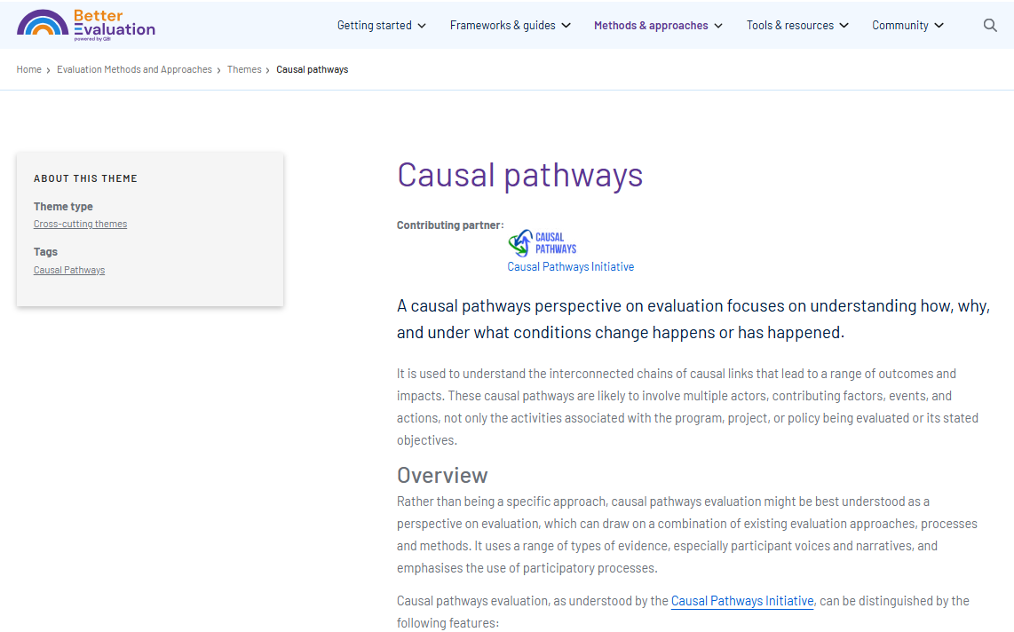
Notes:
Tenemos una página en BetterEvaluation con muchos recursos.

Slide 44

Foto de autor desconocido bajo licencia CC BY-NC-ND
Notes:
Envíe a los participantes la encuesta de final de sesión (también incluida en el correo electrónico de seguimiento).

